Slide 1
“DISEÑO Y SIMULACIÓN DE UN SISTEMA INTEGRADO DE CONTROL DE ACCESOS, VIDEO VIGILANCIA Y CONTRA INCENDIOS PARA UNA EMPRESA METALÚRGICA”
AUTOR:
RONALD PALACIOS
TUTOR:
ING. HUGO ORTIZ

Slide 2
Contenido
JUSTIFICACIÓN
OBJETIVOS
MARCO TEORICO
INTRODUCCIÓN
DISEÑO
HMI
CONCLUSIONES Y RECOMENDACIONES
PRUEBAS Y RESULTADOS

Slide 3
INTRODUCCIÓN
Las empresas metalúrgicas al ser parte de las grandes industrias deben cumplir con el control adecuado de sus procesos, en lo que respecta a seguridad tanto para el personal que labora en la organización como para el desarrollo efectivo y de calidad de sus productos, por esta razón el presente proyecto establece el diseño y simulación de un sistema integrado de contra incendios, control de accesos y video vigilancia para una empresa metalúrgica ubicada en la ciudad de Cuenca-Ecuador.

Slide 4
OBJETIVOS
OBJETIVO GENERAL:
Diseñar y simular un sistema integrado de control de accesos, video vigilancia y contra incendios para una empresa metalúrgica.
OBJETIVOS ESPECÍFICOS:
Mejorar la seguridad de la planta mediante el diseño del sistema contra incendios basado en la utilización de la norma NFPA.
Simular tanto el proceso de la planta como los sistemas a diseñar por medio de una interfaz hombre-máquina (HMI) acorde al funcionamiento de la planta, con el fin de demostrar el funcionamiento de los mismos.
Integrar los sistemas contra incendios, accesos y video vigilancia por medio del protocolo Bacnet, para obtener un diseño robusto, eficiente y normalizado.

Slide 5
JUSTIFICACIÓN
Si realizamos un estudio de la planta industrial, puede encontrarse amenazas presentes de diferentes aspectos, uno de los más importantes es la seguridad, como detección de incendios, control de accesos y video vigilancia.
Contar con estos sistemas de seguridad en la planta, es un proceso cuya finalidad es evitar una catástrofe con la debida preparación del personal encargado de supervisar sistemas, también en lo posible, evitar las pérdidas y daños producidos por el fuego, incumplimiento de normas y hurto de información, además de proteger la vida de las personas que se encuentren en el interior de las instalaciones.

Slide 6
MARCO TEÓRICO
SISTEMAS DE SEGURIDAD
Panel de control, sensores, alarmas, actuadores
Robo y atraco
Incendio
Especiales

Slide 7
MARCO TEÓRICO
METODOLOGIA HAZOP
NODOS
DESVIACIONES
CAUSAS
CONSECUENCIAS
CORRECTIVAS

Slide 8
MARCO TEÓRICO
NORMATIVAS
NFPA 72
BACNET
GUÍA GEDIS

Slide 9
DISEÑO

Slide 10
Central de alarmas
Recibir todas las notificaciones y alertas
Monitoreo en tiempo real de cada sistema
Control de activación de cada uno de los sistemas
Sistema centralizado

Slide 11
Criterios de elección de dispositivo
Costo
Interfaz Humano-Máquina
Tamaño
Mantenimiento
Acoplamiento

Slide 12
S. CONTRA INCENDIOS

Slide 13
CONTRA INCENDOS
CENTRAL
Mantenimiento Costo Funcionalidad Tamaño Acoplamiento
DETECTOR DE HUMO
ESTACIÓN MANUAL
LUZ ESTROBOSCÓPICA
Mantenimiento Costo Temperatura Tamaño Acoplamiento
Mantenimiento Costo Sonido de alarma Tamaño Acoplamiento
Mantenimiento Costo Respuesta rápida Tamaño Acoplamiento

Slide 14
Ejemplo: Área 1: Comedor

Slide 15
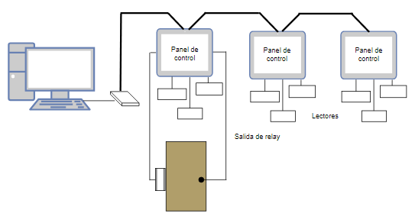
S. CONTROL DE ACCESOS

Slide 16
CONTROL DE ACCESOS
ORDENADOR
LECTOR DE TARJETA
Mantenimiento Costo Respuesta a proximidad Frecuencia
TARJETA

Slide 17
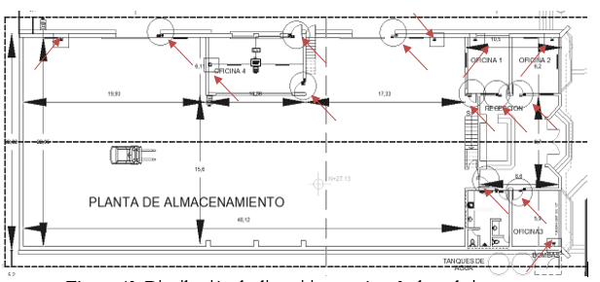
Ejemplo: Área 3: Planta de almacenamiento (P.B.)

Slide 18
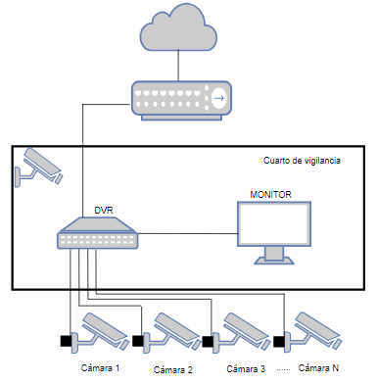
S. VIDEO VIGILANCIA

Slide 19
VIDEO VIGILANCIA
ORDENADOR
DVR
CÁMARAS

Slide 20
Ejemplo: Área 1: Comedor

Slide 21
HMI
GUÍA GEDIS
Distribución
Colores
Navegación

Slide 22
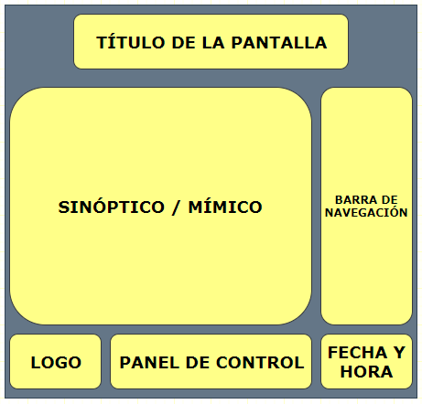

Slide 23
HMI

Slide 24
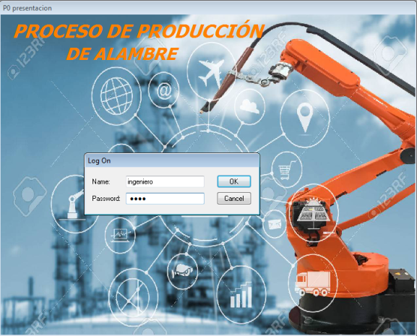

Slide 25
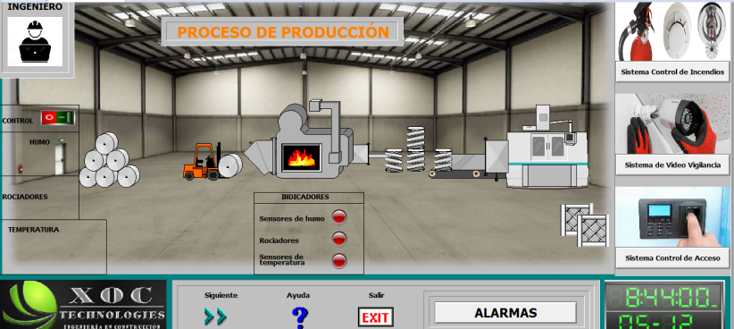
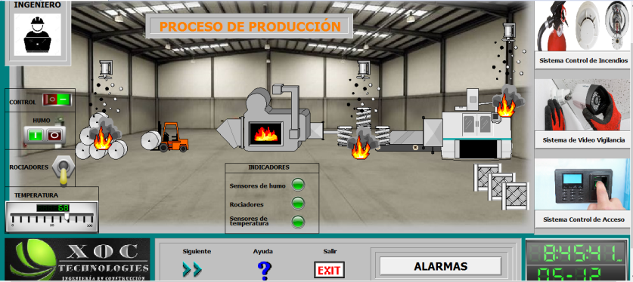

Slide 26
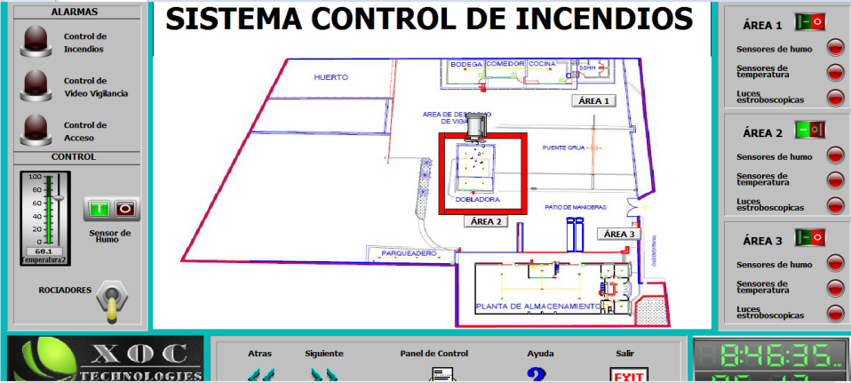
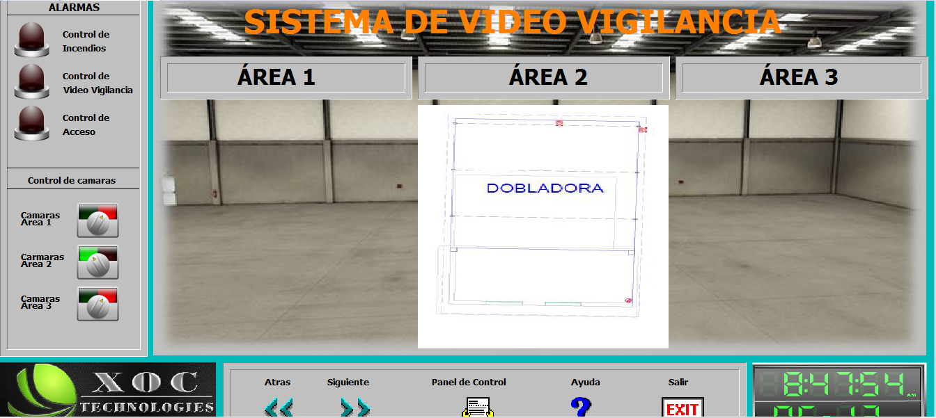

Slide 27
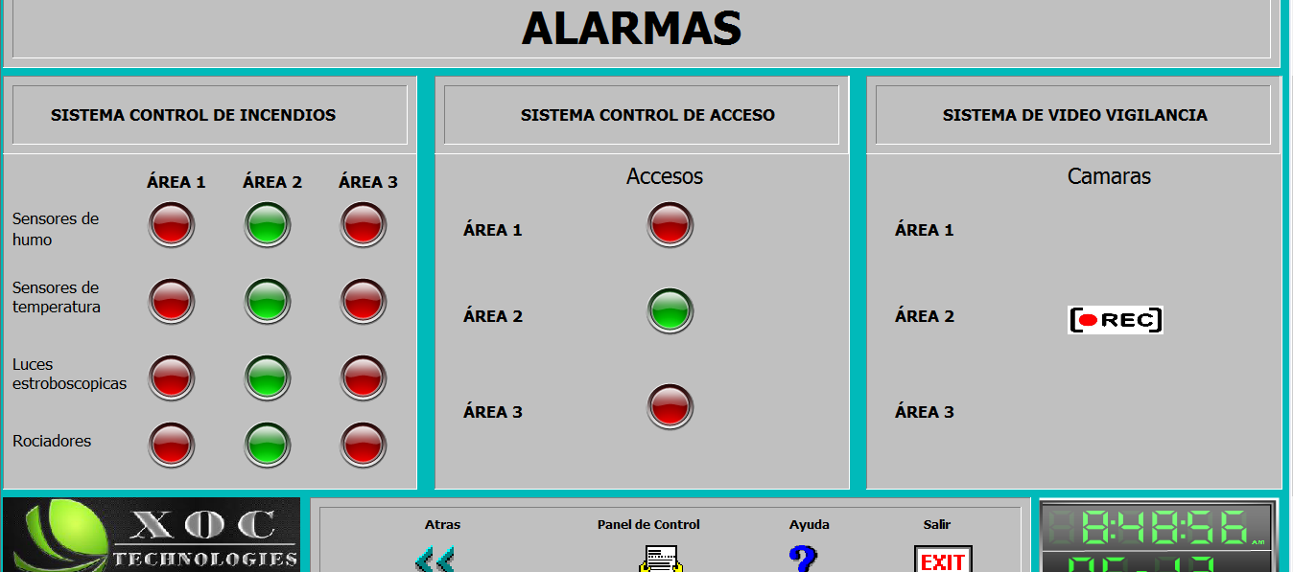
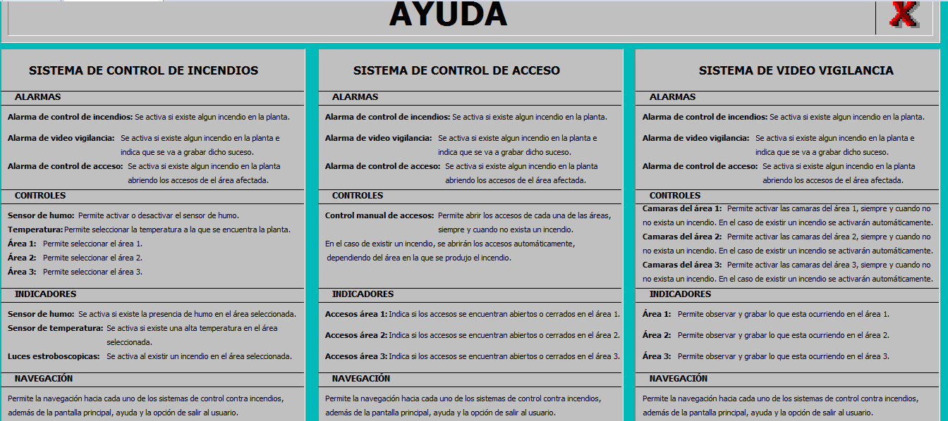

Slide 28
CONCLUSIONES
Se realizó el diseño y simulación de un sistema integrado contra incendios, control de accesos y video vigilancia para una empresa metalúrgica, aplicando cada una de las normas necesarias para un correcto y eficiente funcionamiento del sistema y de la simulación del mismo por medio de un HMI.
Para la evaluación de riesgos se aplicó el método HAZOP, el cual encuentra las posibles desviaciones o riesgos que puedan existir en determinada área de una empresa según el trabajo que se esté realizando, en este caso donde más desviaciones se encontró fue en el área 2 (dobladora), el cual contiene todo el proceso de la fabricación de alambre y sus derivados, y es dónde más riesgos se tiene al momento de trabajar con temperaturas que sobrepasan los 400°C, se encontró las posibles soluciones a los riesgos existentes.

Slide 29
CONCLUSIONES
Se logró desarrollar una interfaz agradable para la vista, intuitiva y eficiente para un correcto control y monitoreo de los sistemas diseñados, siguiendo las recomendaciones de la guía GEDIS.
Finalmente, la realización de este proyecto ayudó a ampliar y aplicar los conocimientos obtenidos durante toda la carrera de electrónica en automatización y control, a su vez, se ayuda a la empresa a tener más opciones para brindar una mejor seguridad tanto a los trabajadores como a los bienes de la empresa.

Slide 30
RECOMENDACIONES
Para una implementación del sistema, se recomienda seguir las guías de instalación de cada uno de los equipos junto a los diagramas de conexión que se muestran en anexos para evitar falencias en su funcionamiento.
En caso de instalar el sistema, se recomienda programar mantenimiento preventivos-correctivos cada cierto periodo de tiempo a todos los dispositivos con el fin de evitar mal funcionamiento y disminuir su vida útil.
Se recomienda entregar el manual de usuario de la HMI a cada uno de los operarios que se encargarán del monitoreo del proceso mediante la interfaz.
Se recomienda realizar capacitaciones de actualización de conocimientos sobre los sistemas diseñados con el fin de operar adecuadamente los equipos.
En caso de instalar el sistema, es necesario realizar varias pruebas en diferentes circunstancias de trabajo, con el fin de detectar y corregir errores que se presenten en ese instante. Con esto se garantiza el bienestar tanto de los empleados como de los equipos.

Slide 31
GRACIAS

